Slide 1
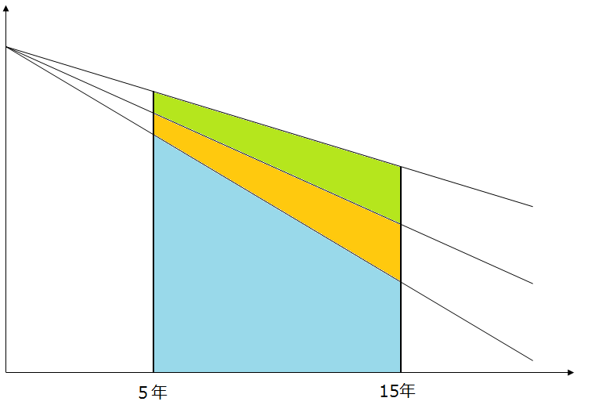
SBT（Near-term SBT）のイメージ
4.2%/年以上の削減を目安として、申請時から5年～10年先の目標を設定する
※本資料中においては、特段の注記のない場合にはSBT=Near-term SBTとして記載する
温室効果ガス排出量
SBTi Criteria and Recommendations Version 5.0に準拠
2℃水準
WB2℃水準
1.5℃水準
：傾き1.23～2.5%/年
：傾き2.5～4.2%/年
：傾き4.2%/年～
2℃
WB2℃
傾き1.23%/年
1.5℃
傾き2.5%/年
傾き4.2%/年(必須)
年
申請時
5年先
目標年
10年先

Slide 2





SBTの運営機関
CDP・UNGC・WRI・WWFの4つの機関が共同で運営
We Mean Business（WMB）の取組の一つとして実施

Slide 3
SBTに取組むメリット
SBTはパリ協定に整合する持続可能な企業であることを、ステークホルダーに対して分かり易く
アピールできる
投資家 | 年金基金等の機関投資家は、中長期的なリターンを得るために企業の持続可能性を評価する SBT設定は持続可能性をアピールでき、CDPの採点等において評価されるため、投資家からのESG投資の呼び込みに役立つ
顧客 | 調達元へのリスク意識が高い顧客は、サプライヤーに対して野心度の高い目標、取組みを要求する SBT設定をすることはリスク意識の高い顧客の声に答えることになり、自社のビジネス展開におけるリスク低減・機会の獲得に繋がる
サプライヤー | サプライヤーが環境対策に取組まないことは、自社の評判の低下や、排出規制によるコスト増といったサプライチェーンのリスクになりうる SBTはサプライチェーンの目標を設定するため、サプライヤーに対して削減取組を求めることにつながる SBTで設定した削減目標を、サプライヤーに対して示すことで、サプライチェーンの調達リスク低減やイノベーションの促進へつなげることができる
社員 | 社員に野心的な削減目標や積極的な削減取組みを訴求する 画期的なイノベーションを起こそうとする気運が高まる

Slide 4
SBT設定の基準概要 1/2
項目 | 内容
バウンダリ(範囲) | 企業全体（子会社含む）＊のScope1及び2をカバーする、すべての関連するGHGが対象
基準年・目標年 | 基準年はデータが存在する最新年とすることを推奨 （未来の年を設定することは認められていない） 目標年は申請時から最短5年、最長10年以内＊＊
目標水準 | 最低でも、世界の気温上昇を産業革命前と比べて1.5℃以内に抑える削減目標を設定しなければならない →SBT事務局が認定するSBT手法（2手法）に基づき目標設定 →総量同量削減の場合は毎年4.2%削減
 | Scopeを複数合算（例えば1+2または1+2+3）した目標設定が可能。ただし、Scope1+2及びScope3でSBT水準を満たすことが前提
 | 他者のクレジットの取得による削減、もしくは削減貢献量は、SBT達成のための削減に算入できない
*親会社もしくはグループのみの目標設定を推奨。ただし、子会社が独自に設定することも可能。
**長期目標（例えば2050年目標）の提出も推奨。

Slide 5
SBT設定の基準概要 2/2
項目 | 内容
Scope2 | 再エネ電力を1.5℃シナリオに準ずる割合で調達することは、Scope2排出削減目標の代替案として認められる
Scope3 | Scope3排出量がScope1+2+3排出量合計の40％以上の場合にScope3目標の設定が必須 Scope３排出量全体の2/3をカバーする目標を、以下のいずれかまたは併用で設定すること 総量削減：世界の気温上昇が産業革命以前の気温と比べて、2℃を十分に下回るよう抑える水準（毎年2.5%削減）に合致する総量排出削減目標 経済的原単位：付加価値あたりの排出量を前年比で少なくとも7％削減する経済的原単位 物理的原単位：部門別脱炭素化アプローチ内の関連する部門削減経路に沿った原単位削減。もしくは、総排出量の増加につながらず、物量あたりの排出量を前年比で少なくとも7％削減する目標 サプライヤー/顧客エンゲージメント目標：サプライヤー/顧客に対して、気候科学に基づく排出削減目標の設定を勧める目標
報告 | 企業全体のGHG排出状況を毎年開示
再計算 | 最低でも5年ごとに目標の見直しが必要

Slide 6
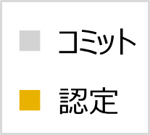
SBTに参加する企業は世界全体で年々増加
2024年3月1日現在
2024年3月時点で世界全体のSBT認定企業は4,779社、コミット中企業は2,926社であり、
2023年3月と比較して増加率はそれぞれ112%、14%となった
累計企業数グラフ
7,705
4,810
2,671
1,310
206
369
541
841
101
17
※コミットとは、2年以内にSBT認定を取得すると宣言すること
[出所]Science Based Targetsホームページ Companies Take Action(http://sciencebasedtargets.org/companies-taking-action/)より作成

Slide 7
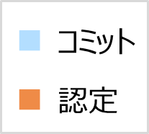
SBTに参加する日本企業の認定数が更に増加
2024年3月1日現在
2023年3月から2024年3月までの1年間で479社が認定を取得
日本企業のSBT認定数は年々増加している
累計企業数グラフ
988
492
202
19
124
7
55
73
88
3
[出所]Science Based Targetsホームページ Companies Take Action(http://sciencebasedtargets.org/companies-taking-action/)より作成

